Slide 1
Методология перехода к интенсивному растениеводству в РОССИИ
Трубников Алексей Владимирович, к.б.н., генеральный директор
ООО «Агрокультура»,
Ст. преподаватель кафедры почвоведения, геологии и ландшафтоведения
РГАУ-МСХА им. К.А. Тимирязева
Наши клиенты: Промагро (Белгород), ГП Апротек (Воронеж),
КДВ Агрохолдинг (Алтайский край), Иволга-Центр (Курск) и др.
Notes:
Добрый день уважаемые участники Московского экономического форума. Меня зовут Трубников Алексей Владимирович, я являюсь генеральным директором компании Агрокультура и координатором подготовки магистров на кафедре почвоведения Тимирязевской академии. Хочу вам рассказать о методологии перехода на интенсивное растениеводство разработанной при активном участии нашей кафедры. Опираясь на обширный опыт и географию разработанных нами проектов хочу выделить основные моменты, которые на наш взгляд следует учесть при доработке дорожной карты.

Slide 2
1. ГИС агрооценки земель
2. Проект адаптивно-ландшафтного земледелия и агротехнологий
3. Электронная книга истории полей севооборотов
Notes:
2
Применение данной методологии позволяет – в значительной мере снизить деградацию почв и ландшафтов, увеличить урожайность и улучшить качество продукции, оптимизировать управление и затраты на производство. Методология состоит из трех основных составляющих. Первая – ГИС агрооценки земель – пакет электронных карт отражающих необходимые лимитирующие факторы для данной местности.
На основе электронных карт разрабатывается система земледелия с технологиями в двух вариантах на нормальный и на интенсивный уровень.
Третья составляющая Электронная книга истории полей. В нее загружаются электронные карты и разработанные в проекте технологии, в ней ведется учет и анализ выполнения технологий. Она позволяет задокументировать и обеспечить прозрачность деятельности агропредприятий.

Slide 3
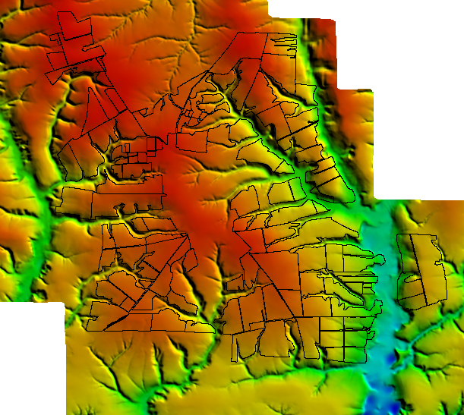
Цифровая модель рельефа ОАО «Роговатовская нива»
Абсолютная
высота, м:

Slide 4
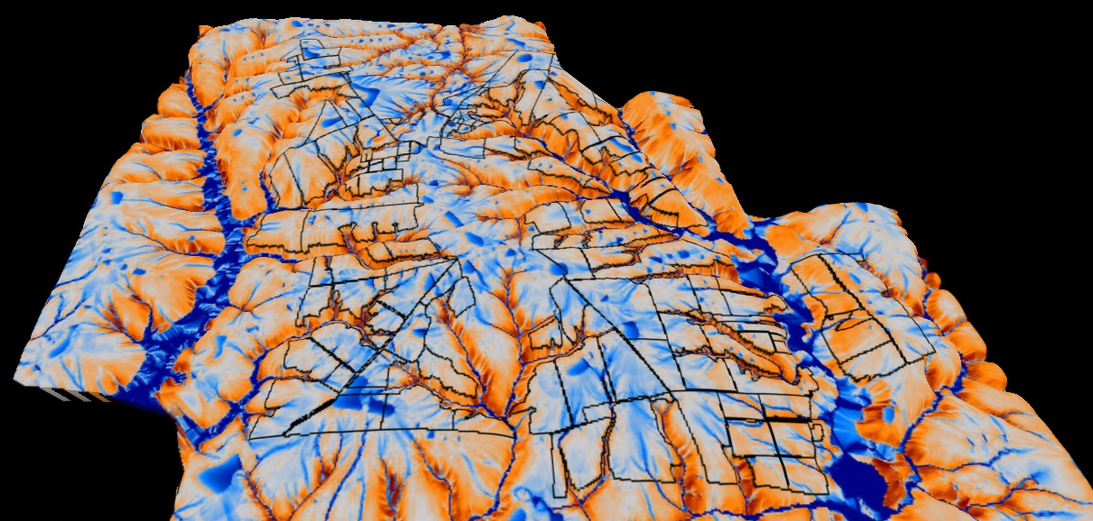
Влагообеспеченность почв
Влагообеспеченность
Повышенная
Повышенная
Пониженная
Показывает различие влагообеспеченности почв,
связанное с рельефом
Notes:
На основе цифровой карты рельефа мы рассчитываем ряд важных агрономических характеристик, влияющих на урожайность. Например это индекс влагообеспеченности почв. На участках с лучшей влагообеспеченностью (показаны синим цветом) мы планируем более высокую урожайность, на коричневых участках урожайность ниже из-за дефицита влаги. В соответствии с планируемыми урожайностями меняются расчетные нормы удобрений.

Slide 5
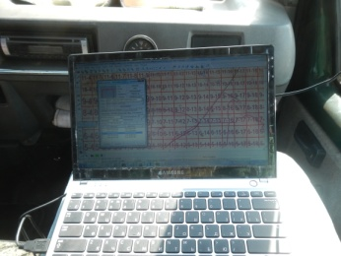
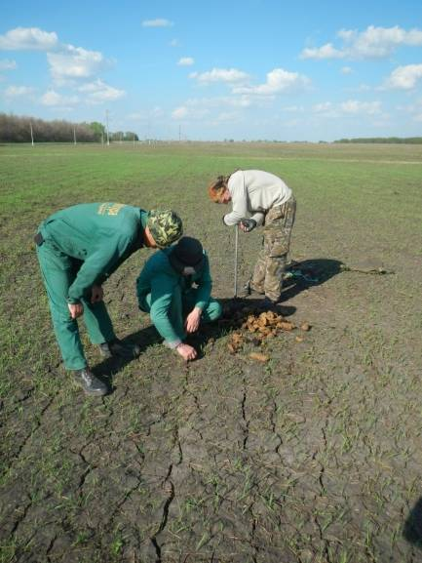
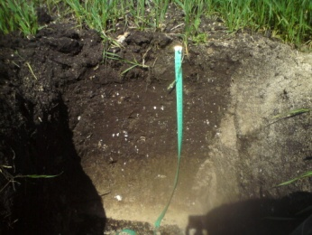
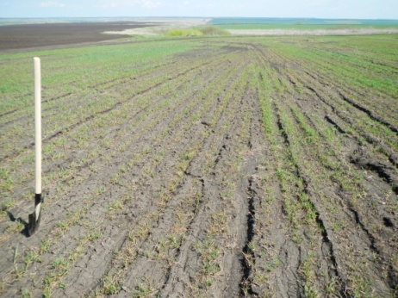
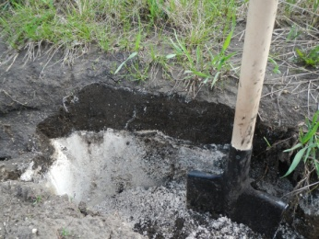
Полевое почвенно-ландшафтное
обследование

Slide 6
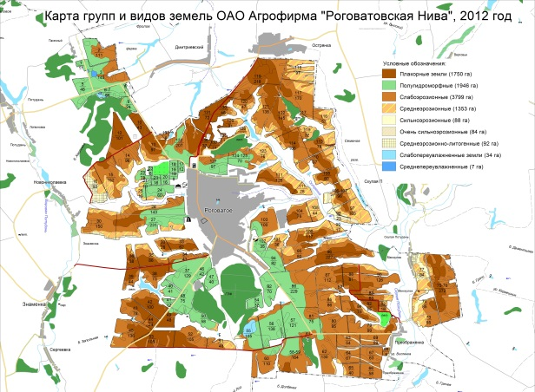
Почвенно-ландшафтная карта ОАО «АФ Роговатовская нива» (9084 га)
Notes:
После создания карт рельефа и почвенных карт они складываются в интегральную карту на основе которой ведется дальнейшее проектирование. Каждый контур этой карты содержит в себе полный перечень факторов лимитирующих урожайность касающихся и почвенных свойств и рельефа. Дальше информация по каждому контуру сравнивается с требованиями культур

Slide 7
ОЗИМАЯ ПШЕНИЦА. S – 10 000 ГА
Хозяйство. Одна технология на все поля
Проект. Технологии дифференцированы по полям
Валовой сбор, тонн | Прямые затраты, руб. | Маржинальный доход, руб.
34 090 | 88 270 000 | 174 879 233
Валовой сбор, тонн | Прямые затраты, руб. | Маржинальный доход, руб.
33 820 | 70 659 400 | 190 405 635
СРАВНЕНИЕ
Валовой сбор, тонн | Прямые затраты, руб. | Маржинальный доход, руб.
-270 | -17 610 600 | 15 526 403

Slide 8
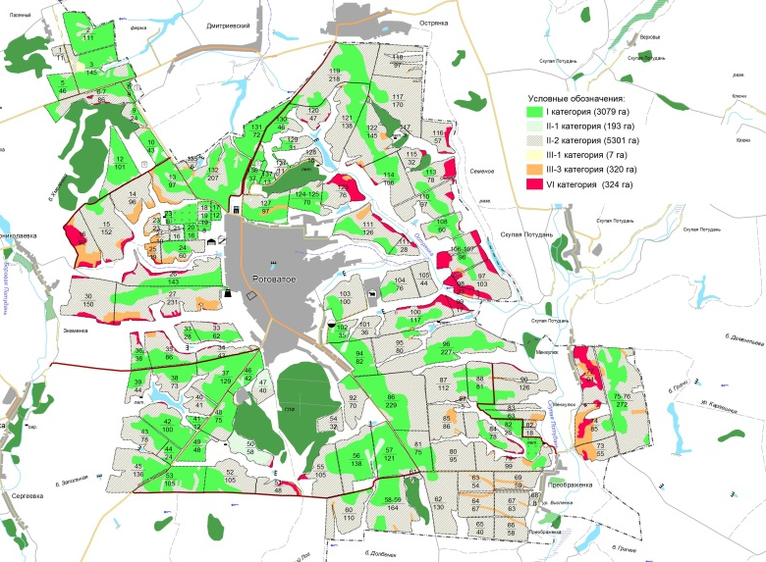
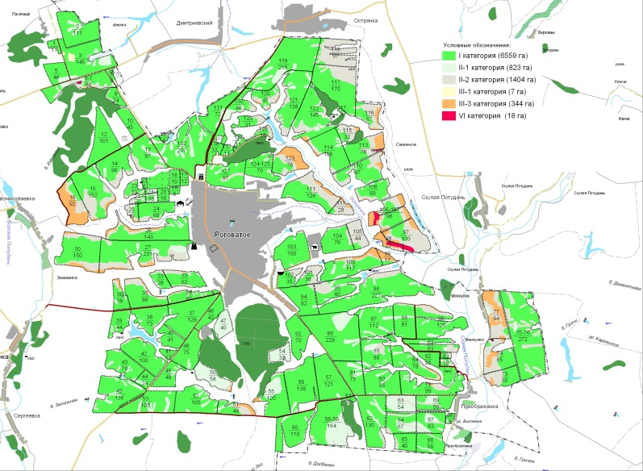
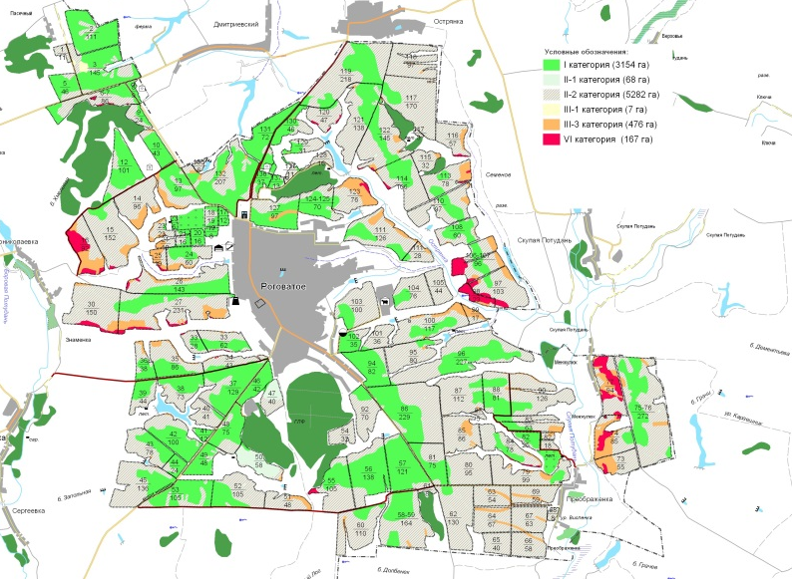
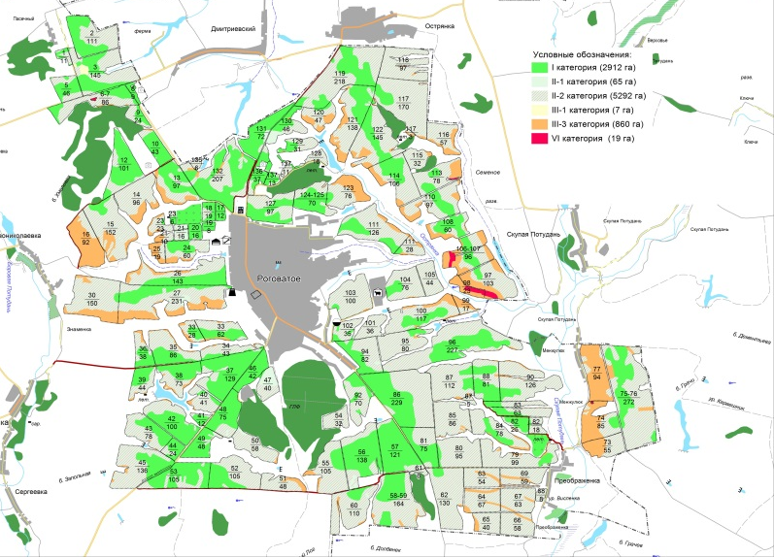
Карты пригодности под культуры
Кукуруза
Озимая пшеница
Соя
Ячмень
Notes:
и составляются карты пригодности под конкретные культуры. Карты составляются по шести категориям и раскрашиваются по принципу светофора – чем дальше от зеленого к красному тем больше затрат нужно вложить чтобы получить одинаковое количество продукции. На слайде показаны карты по одному хозяйству для четырех основных культур. Как вы видите все они разные.

Slide 9
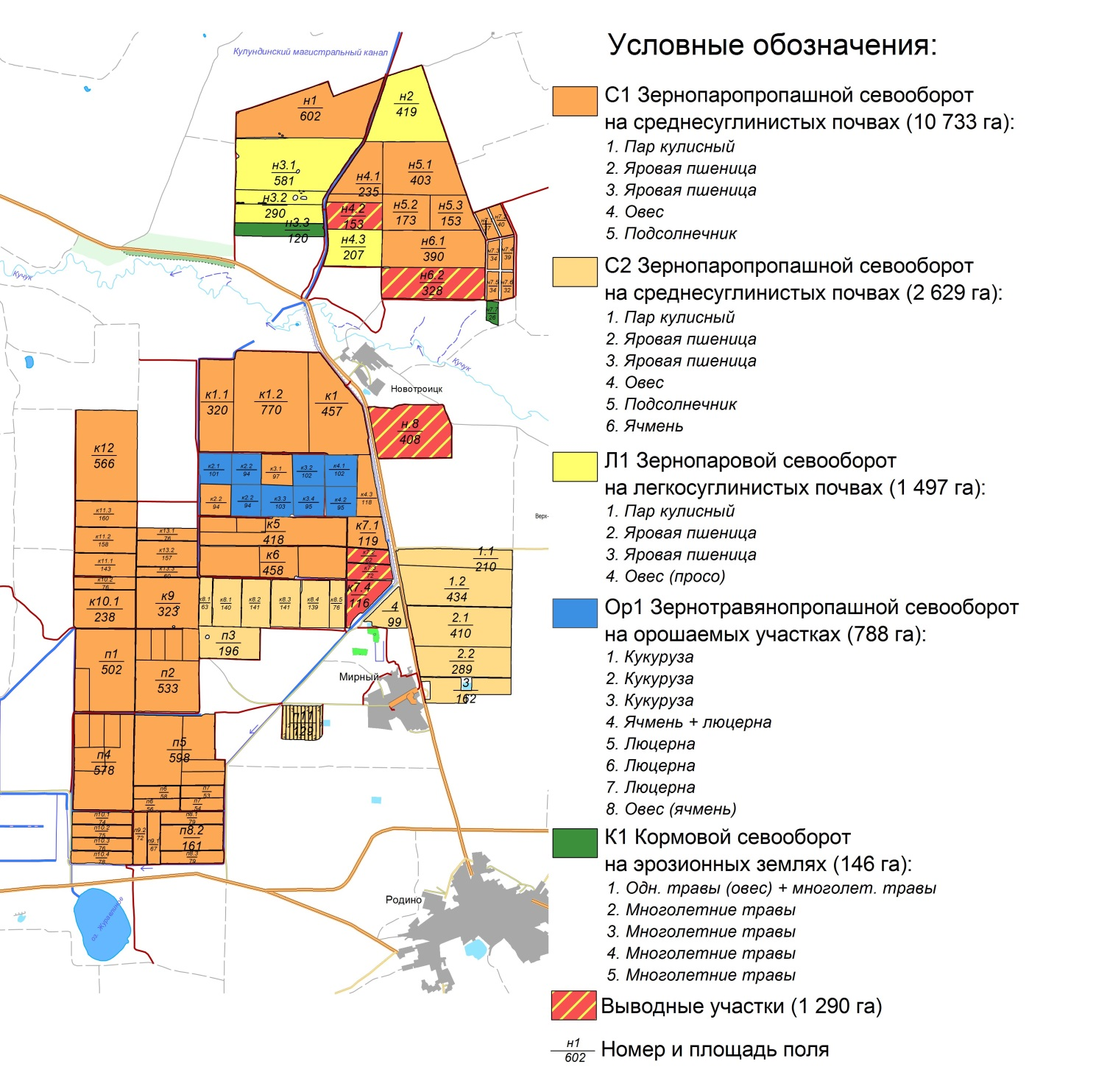
Карта полей севооборотов и производственных участков
Алтайский край, Кулундинская степь

Slide 10
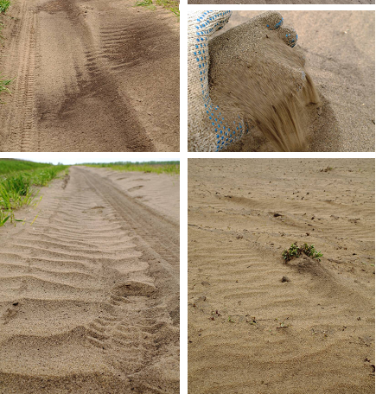

Slide 11
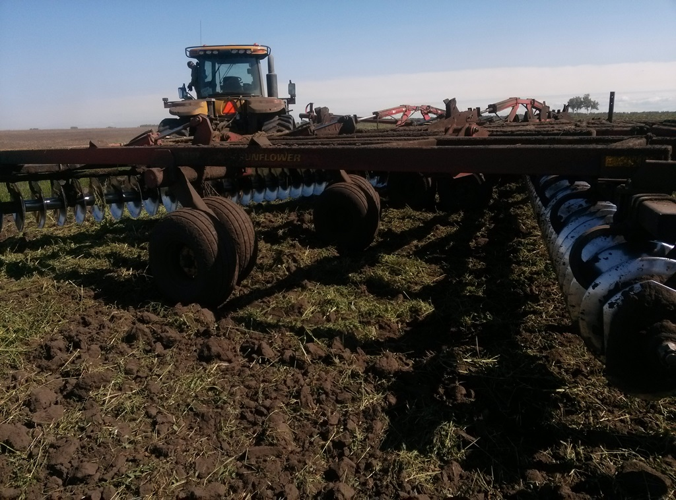
Алтайский край, Кулундинская степь 2013 г.
Notes:
Право владения землей не дает права разрушения не возобновляемого ресурса – почв и ландшафтов.

Slide 12
За что платят субсидии фермерам в Германии?
За обеспечение защиты почв от водной и ветровой эрозии, защиты грунтовых вод
Соблюдение правил обработки почвы и размещения пропашных культур в соответствии с противоэрозионными проектами
Возделывание промежуточных культур 84 €/га
За применение посева в мульчу может быть доплачено 55 €/га (в случае применения мульчирующего посева на площади не менее 50%)
По результатам 2011-2012 в среднем по предприятиям NRW субсидии составляют 8,3 % от оборота предприятий (40% в доле прибыли)
Таким образом ни один фермер не позволит себе нарушать правила позволяющие получить субсидии!
Notes:
Работать с субсидиями или штрафами?

Slide 13
За что платят субсидии фермерам в Германии?
За соблюдение правил применения СЗР
Каждые два года техосмотр машин по внесению препаратов, на опрыскивателе делается соответствующая наклейка
Обязательно прохождение курсов оператора машины по внесению средств защиты
Обязательно выдерживать правила применения препаратов вблизи отрытых водоемов
Обязательно выдерживать правила и допуски по дозам, срокам и кратности обработок

Slide 14
За что платят субсидии фермерам в Германии?
За соблюдение правил применения органических удобрений
Осеннее применение органики допускается только с учетом возделывания промежуточной культуры или под озимую культуру в дозе не более 80 общего или 40 кг/га аммонийного азота.
Запрещено применение жижи по мерзлой почве, если она не оттаивает днем или покрытой снегом с высотой снежного покрова свыше 5 см.
Общая доза органических удобрений в пересчете на азот не должна превышать 170 кг д.в. азота /год (МV)

Slide 15
Объем минеральных удобрений
Годовая норма внесения удобрений |  | Норма удобрений, кг д.в. на га в год
 |  | N | P2O5 | K2O | Сумма
По проекту адаптивно-ландшафтного земледелия | норм. технологии | 58 | 32 | 16 | 105
 | инт. технологии | 77 | 41 | 20 | 138
По данным хозяйства (факт) | 2010 | 91 | 64 | 47 | 202
 | 2011 | 84 | 57 | 35 | 177
 | 2012 | 67 | 32 | 70 | 169
Notes:
На данной таблице вы видите сравнение норм удобрений применяемых в одном из хозяйств для которого мы сделали проект. Рассчитанные нами нормы в обоих вариантах ниже чем фактически применяемые в хозяйстве, что позволило им снизить расходы.

